Slide 1
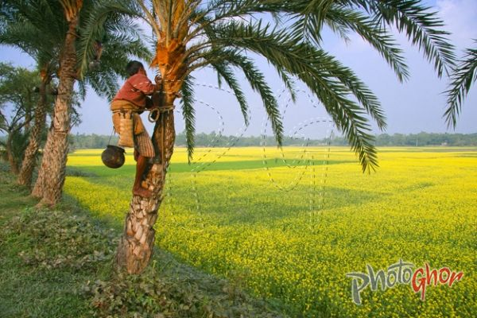
শুভ সকাল

Slide 2
শিক্ষক পরিচিতি
নামঃরুবি বেগম
পদবিঃসহশিক্ষক
বিশ্বনাথ ,সিলেট।

Slide 3
পাঠ পরিচিতিঃ
শ্রেণিঃতৃতীয়
বিষয়ঃপ্রাথমিক বিজ্ঞান
সময়ঃ৪০ মিনিট
তারিখঃ১৪।০১।২০২০ ইং

Slide 4
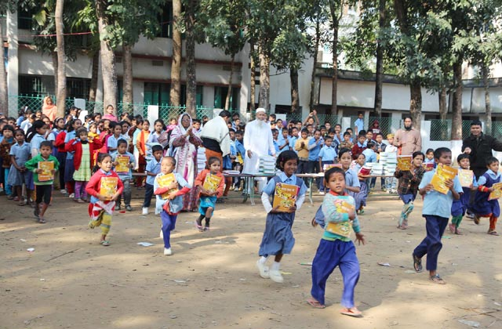
ছবি দেখিয়ে আবেগ সৃষ্টিঃ

Slide 5
শিখনফল
১।২.১.১নিকট পরিবেশ পর্যবেক্ষ্ণের মাধ্যমে জীব ও জড়ের তালিকা তৈরি করতে পারবে।
২। ২.১.২জীব ও জড়বস্তুর বৈশিষ্ট্য লিখতে পারবে।
৩। ২.১.৩জড় ও জীবের পার্থক্য উল্লেখ করতে পারবে।

Slide 6
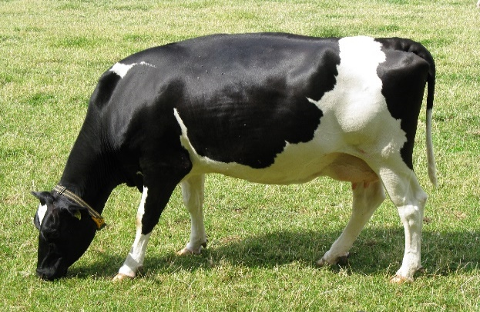
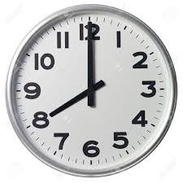
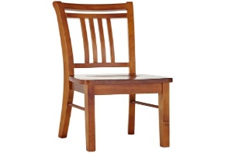
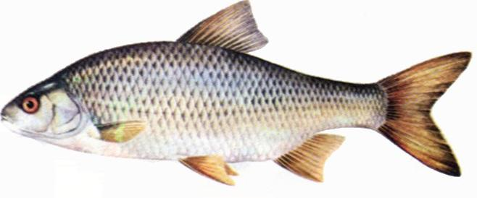
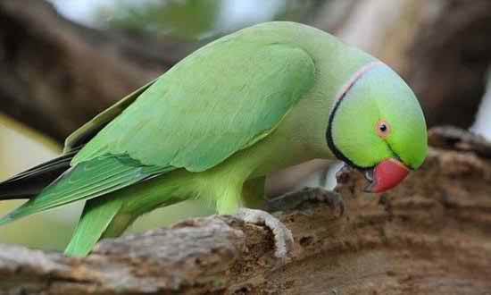
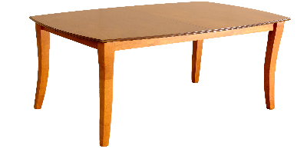
এসো কিছু ছবি দেখিঃ
ঘড়ি
গরু
মাছ
চেয়ার
টেবিল
পাখি

Slide 7
পাঠ ঘোষনা
আজকের পাঠঃঅধ্যায় ২
শিরোনামঃ জীব ও জড় /পাঠঃ১ এবং ২
(আমাদের চারপাশে আছে ...........................সহপাঠীদের সাথে আলোচনা ।

Slide 8
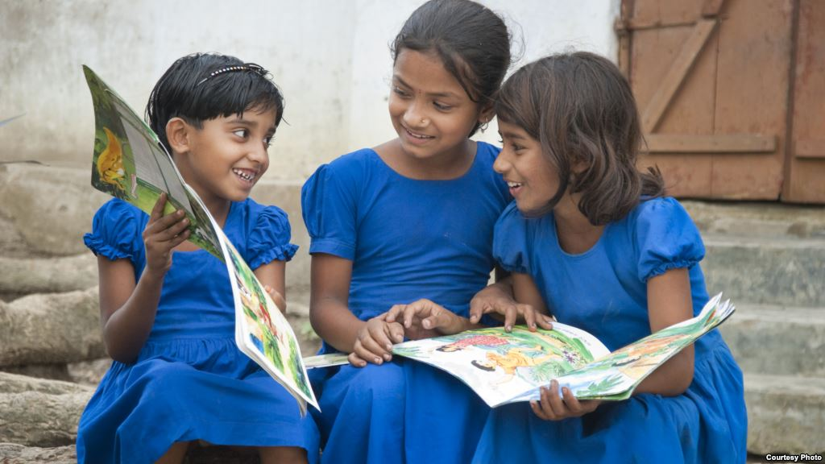
দলীয় কাজঃ
নিচের ছকে তোমাদের দেখা
জীব ও জড়ের ৩টি নাম উল্লেখ কর।
জীব | জড়
মানুষ
টেবিল

Slide 9
একক কাজঃ
জীব ও জড়ের বৈশিষ্ট্য লিখতে পারবে।
জীব | জড়

Slide 10
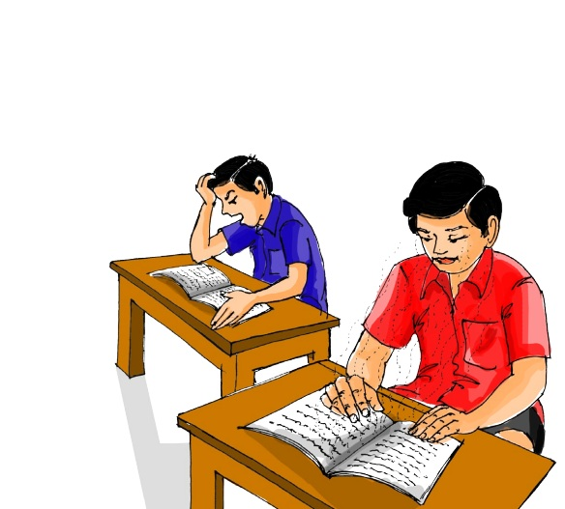
মূল্যায়ন
১।জীব ও জড়ের ৩টি উদাহরণ দাও।
২।নিচের কোনটি জীব?
ক)বাড়ি খ)পাথর
গ)রিকশা ঘ)কবুতর।
৩।জীব এবং...........মিলেই আমাদের পরিবেশ।

Slide 11
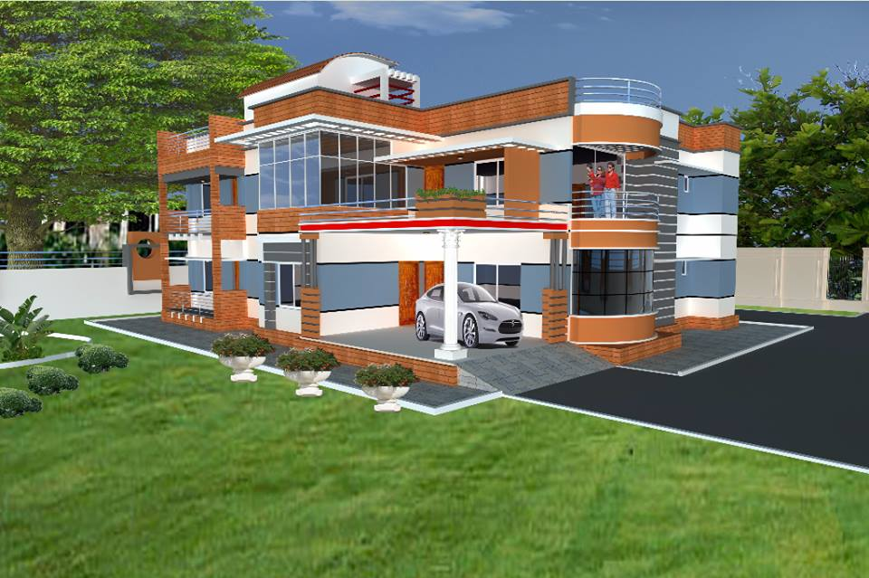
বাড়ির কাজঃ
তোমরা বাড়িতে গিয়ে চারপাশের
পরিবেশ থেকে কয়েকটি জীব ও জড়ের নাম লিখে আনবে।

Slide 12
সবাই ভালো থেকো

Slide 13
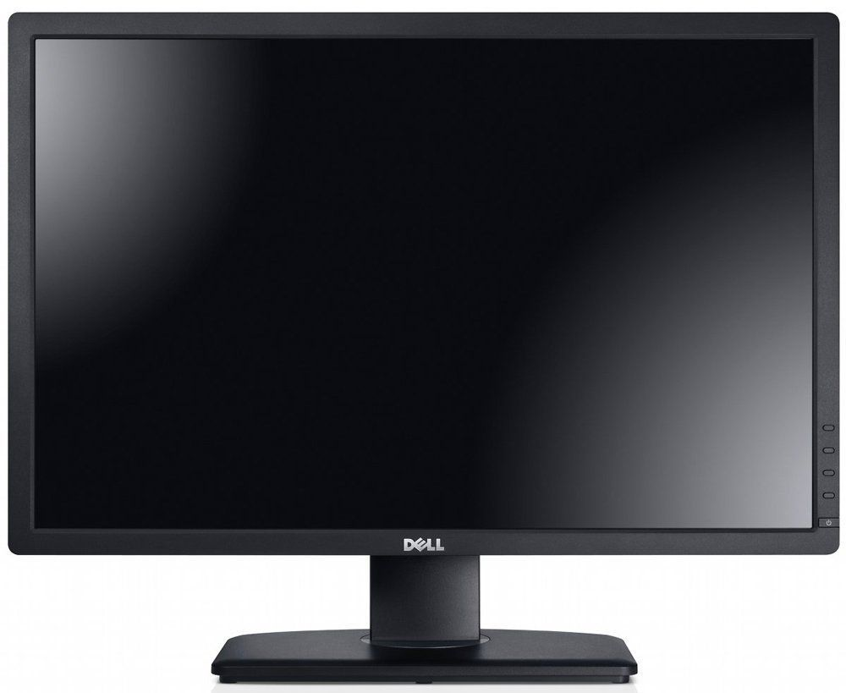
সবাইকে ধন্যবাদ

